Slide 1
МУНИЦИПАЛЬНОЕ БЮДЖЕТНОЕ ОБРАЗОВАТЕЛЬНОЕ УЧРЕЖДЕНИЕ ЛИЦЕЙ №1
Конкурс исследовательских работ
Тема:«Влияние социальных сетей на язык»
Выполнил:__________________________________________________________________________________________________________________________
Проверил:__________________________________
___________________________________________
___________________________________________
2024 год

Slide 2
Содержание
I.Введение
II.Основная часть
2.1.Понятие социальной сети и ее виды
2.2.Общение в социальных сетях как часть образа жизни современного подростка
2.3.Отрицательные факторы, влияющие на культуру общения
2.4.Виды интернет-сленга
2.5.Использование смайлов и графических знаков в социальных сетях
2.6. Языковые особенности Олбанского языка
2.7. Замена букв на цифры-как особенность письма в социальных сетях
2.8. Мемы в социальных сетях
2.9. Ошибки, допускаемые в речи учащимися при общении в социальных сетях
2.10. Причины использования ошибок в речи
2.11. Рекомендации для старшеклассников, активно использующих социальные сети
2.12. Академия искусственного интеллекта для школьников- как перспективное направление для обучения
2.13. Направления деятельности Академии искусственного интеллекта для школьников
III.Заключение
IV.Список литературы
Notes:
Отслеживать уровень цен у ближайших конкурентов, особенно на дорогостоящие ЛС. Чувствительность к цене начинается от 250 и более рублей за чек.
Отслеживать наличие в ассортименте средних по цене препаратов, по которым определяют уровень цены аптеки.
Быстрее обслуживать клиентов (электронная очередь и зоны ожидания, информационные терминалы, чтобы узнавать информацию о наличии препаратов и не создавать очередь, в час-пик много работающих окон)
Консультация специалиста должна осуществляться только если клиенту необходимо, в большинстве случаев может быть закрыта наличием информационного терминала
Дополнительно к приборам измерения давления, по возможности, разместить пульсоксиметры, которые привлекут не только более старшее, но и более молодое население в период пандемии
Наладить и отпилотировать систему онлайн заказа: доставка до квартиры, скорость сборки онлайн-заказов, отдельная очередь в аптеке для онлайн-заказов, скидки на онлайн-заказы.
Дизайн аптек может быть выделен некоторым яркими элементами, а также удобным расположением витрин, чтобы на них были выставлены более дешевые простые препараты, создающие атмосферу доступных цен, допустима более высокая (чтобы дети не могли хватать) открытая витрина для косметики и витаминов.

Slide 3
Введение
Актуальность темы: Социальные сети в рамках Интернета представляют собой неотъемлемую часть современной жизни человеческого социума, что, в свою очередь, оказывает значительное влияние на развитие и преобразование структуры русского языка.
Методы исследования: опрос, анкетирование, анализ данных, сравнение, описание, классификация.
Цель исследования: изучение влияния социальных сетей на формирование и изменение русского языка и его употребление в современной повседневной жизни.
В настоящее время Интернет для современного человека является не только самым доступным источником любой интересующей его информации, но и выступает в качестве значимого средства общения, которое предоставляет пользователям широкие коммуникативные возможности.
Задачи исследования:
дать понятие социальным сетям и их видам;
проанализировать влияние социальных сетей на русскую речь среди учащихся;
В данной работе рассматривается специфика воздействия социальных сетей на формирование и трансформацию лексического словаря русского языка, а также на изменения, происходящие на других его уровнях (грамматических, синтаксических и т.д.).
раскрыть отрицательные факторы влияния социальных сетей на речь учащихся;
предложить пути повышения культуры общения.

Slide 4
Понятие социальной сети и ее виды в России
Социальная сеть – это онлайн-платформа, предназначенная для общения, поиска друзей, объединения в группы по интересам и свободного времяпровождения.
Социальная сеть - онлайн-платформа, которую люди используют для общения, создания социальных отношений с другими людьми, которые имеют схожие интересы или офлайн-связи.
Социальные сети очень удобны тем, что все контакты собраны в одном месте и за короткий период можно узнать новости обо всех друзьях и рассказать о себе.
Вконтакте
TenChat
Яндекс.Дзен
ЯRUS
Мой Мир
Одноклассники

Slide 5
Общение в социальных сетях как часть образа жизни современного подростка

Slide 6
Отрицательные факторы, влияющие на культуру общения
Интернет-сленг
Олбанский язык
Мем
Жаргон, используемый при общении через компьютерные сети. Русские и английские слова сокращают и видоизменяют, чтобы сэкономить время и придать тексту эмоциональную окраску .
«Лемма» занимает первую позицию среди местных радиостанций по аудитории за неделю и за месяц.
Единица значимой для культуры информации. Мемом является любая идея, символ, манера или образ действия, осознанно или неосознанно передаваемые от человека к человеку посредством речи, письма, видео, ритуалов, жестов и т. д.
Распространившийся в Рунете в начале 2000-х годов стиль употребления русского языка с фонетически почти верным (с некоторыми исключениями вроде медвед, зайчег, креведко и т. п.), но орфографически нарочно неправильным написанием слов (т. н. эрративом), частым употреблением ненормативной лексики и определённых штампов, характерных для сленгов.

Slide 7
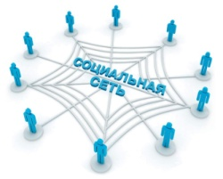
Виды интернет-сленга
№ п/п | Виды | Описание
1 | Сокращения | Данный вид сленга все больше и больше распространяется в интернете. Пользователи сетей сокращают слова настолько, что люди, незнакомые с данным сленгом, не поймут смысла. Это, к примеру, слова: прив, зрасти, че, кто-нить, че-нить, спс, пжл, лады, грит и др.
2 | Замена букв | Молодежь искажает язык при общении в интернете, замены звонкие согласные на глухие или наоборот. Так, например, вышедший несколько лет назад на телеканале ТНТ сериал имел название «Деффчонки».
3 | Заимствованные слова | Самые частые случаи интернет-сленга занимают именно заимствования из иностранных языков (в основном из английского). Это такие как: хайп, чекиниться, лайк, бонжорно, ок и др.
4 | Написание по произношению | Всем нам знакомо правило «как слышится, так и пишется». Однако пользователи интернета применяют данное правило к любому произвольному слово, игнорируя все орфографические правила. Например, намана, здрасти, харашо и др.
5 | Использование эмотиконов вместо знаков препинания | Коммуникация людей посредством смс-сообщений является эмоциальной и экспрессивной. Люди, которые общаются в социальных сетях, пытаются передать через сообщение и свое состояние, именно поэтому зачастую знаки препинания уступают место эмотиконам (смайлам). Однако нужно отметить, что смысловые смайлы, замещая знаки пунктуации, выполняют их основные функции: выделительную, разделительную, смыслоразличительную и эмотивную.
6 | Игнорирование заглавных букв | Часто при быстром обмене сообщений забывается заглавная буква в начале предложения.

Slide 8
Использование смайлов и графических знаков в социальных сетях
Смайл - вид графического знака, передающий определенные эмоции человека. Учащиеся могут использовать смайлы, когда им нечего сказать. Это, конечно, хорошо, что школьники передают свое настроение, но злоупотреблять графическими сообщениями не стоит.
:) Улыбка
:( Грусть, уныние
;-) Подмигивание, заигрывание
:-?) Недоумение
???) Удивление

Slide 9
Языковые особенности Олбанского языка
-Вместо безударного -О- всегда ставят -А-; Да свидания! ПАмАги.
-Ться заменяют -цца; Например, УчиЦЦа, ТрудиЦЦа.
-«Жи» и «ши» пишут через Ы. Например, МашЫны не ставить у ворот!!!!
Олбанский язык - это язык современной молодежи, который используется в речи школьников.
Олбанский язык имеет свои правила. Он верен в фонетическом звучании, но идет искажение грамматической формы слов. Использование Олбанского языка является примером дурного тона. Следует помнить о том, что частое употребление жаргонных слов является показателем неграмотной речи.
-Йа, йо, йу вместо начальных я, ё, ю; Например, Йа тут.
-Взаимозамена глухих и звонких на конце слова или перед глухими (кросафчег), причём вместо Ф в этой позиции может употребляться ФФ: Например, пайэду, ни замешкафф.
-Слияние слов воедино без пробела. Например: Завтравшколу», «любимаяеда», «настроениенавысоте!!!»
-Взаимозамена глухих и звонких, а также твёрдых и мягких. Например, сифры, знаг.

Slide 10
Замена букв на цифры- как особенность письма в социальных сетях
Боксёр со сломанным носом
Парашютист
Викинг
Галстук
:_)
(>о>-<
3(:-|
:-)К=
>:-о
:@)
(о_о)
(V_V)
Антилопа
Свинья
Удивление
Грусть
Ещё одна особенность письма в Интернете — это замена букв на цифры. Речь идёт о цифрах 4 и 6, которые соответствуют буквам ч (ch) и щ (sh). Например, в именах Vero4ka, Milo4ка, Ole4ka, Da6ka или фразах вроде деву6ка с прошлым. Часто пользователи Интернета используют и многократно повторяющиеся символы «собачек»: @@@@@. Это означает «держу за тебя кулачки».
С помощью значков клавиатуры в Интернете изображают: боксёр со сломанным носом; парашютист; викинг; галстук; антилопа; свинья; удивление; грусть.

Slide 11
Мемы в социальных сетях
Мемом может считаться любая идея, символ, манера или образ действия. Это сверхъязык, надъязык, суперъязык, язык нового поколения. Мемы – это способ заменить целую страницу умных и тщательно подобранных слов одной маленькой картинкой.
Первоисточником мема может быть что угодно: горячая новость в СМИ, фраза отдельной личности в ЖЖ, предмет искусства, персонажи аниме и так далее. Спустя некоторое время «вирус» достигает пика популярности. Многие мемы возникли благодаря мультфильмам «Свинка Пеппа», «Лунтик», «My little pony», «Губка Боб» и другим.
01
Lol – аббревиатура «Laughing Out Loud» («Смеюсь вслух», «Смеюсь в голос») или «Lots of Laughs» (досл. «много смеха») означает, что пользователю очень смешно. Иногда используется как оскорбление.
02
Trollface – мем, который используют для троллинга в Интернете. Представляет собой хитрое лицо, имеющее сощуренные глаза и усмешку
Да ладно?! – используется как сарказм, когда действие было предсказуемо. Мемы из той же серии: «Нельзя просто так взять и ...», «Okay gay», «Forever alone», «Poker face», «Not bad», «Яо Мин», «Facepalm», «Ты несешь мне какую-то дичь», «Джон Сина»…
03

Slide 12
Ошибки, допускаемые в речи учащимися при общении в социальных сетях
01
Спасибо -спс
п/п | Ошибки | Описание
1 | Подражание детской речи | Употребление слова «няшка» вместо «милашка» фонетически придаёт детскость. Так же сокращения такого типа: «Я тя лю»(«Я тебя люблю»). Примером в социальных сетях приветствия «ку!» является детская игра - прятки. ( Ку - ку, я здесь!!! Кукусики!!!).
2 | Сокращение слов | Из-за убыстряющегося темпа общения в социальных сетях появляется необходимость передать большое количество информации за определенное время: «инфа» – информация, «бро» – брат, «кэп» – капитан, «шк» - школа.
3 | Влияние английского языка | Написание «прифки» (привет) встречается в разных вариантах: «приФФки», «приФки», «приFFки»—и отражает подражание английскому языку. При ответе на вопрос в качестве темы подставляется «Re: тема прошлого письма». Также означает «Respect» - уважение (англ.)
4 | Суффиксация | В общении школьников сети заметно стремление к выбору словообразовательных суффиксов, более типичных: «спасибо»-«спасиб-он», «день»-«ден-яг-а». Большее количество подростков широко используются уменьшительно-ласкательные суффиксы: «спасибки», «сибульки», «сибки», «пасибки», «спасибульки», «пусичка», «лапулечка», «няшистики».
5 | Словотворчество | Возникновение некоторых слов (например, «сибо» - «спасибо», «сириусли» - «серьезно») невозможно объяснить никакими правилами языкового словообразования, это стремление выделиться среди друзей и показать что-то новое.
02
Нормально-норм
03
Домашнее задание –дз
04
Пожалуйста- пож
05
Информация-инфа
06
Смеяться-лол
07
Пожалуйста-плиз
08
Извини-сорян
09
Неактуально-треш
10
Смешно-хаха

Slide 13
Причины использования ошибок в речи
Стремление ускорить написание сообщения
Внешнее влияние
Ведь намного быстрее написать сообщение в сокращенном виде, чем набирать весь текст полностью. Например, вместо «что делаешь?» пишут «чд». Этого можно избежать, сокращая текст по правилам русского языка, но многих пользователей это совершенно не интересует.
Проводя огромное время в социальных сетях, люди постоянно сталкиваются с Интернет-сленгом, узнают новые слова и сами не замечают, как начинают их использовать. Так речь многих блогеров (пользователей, ведущих электронный дневник) социальной сети «YouTube» пестрит популярными словами и фразами.
Желание быть новатором
Скудность словарного запаса пользователей
Лень
Эта креативная, с одной стороны, деятельность преимущественно засоряет речь молодого поколения. Каждый хочет таким образом показать окружающим, что он не отстает от времени, он «в теме».
Чаще всего пользователи сети Интернет совершают умышленные ошибки лишь под влиянием простого чувства лени.
Собственный комфорт
Каждый человек стремится сделать свою жизнь наиболее комфортной, и общение в социальных сетях не является исключением.
Влияние Западной культуры
Западная культура является основным «поставщиком» иноязычных слов посредством популярной музыки и кино.

Slide 14
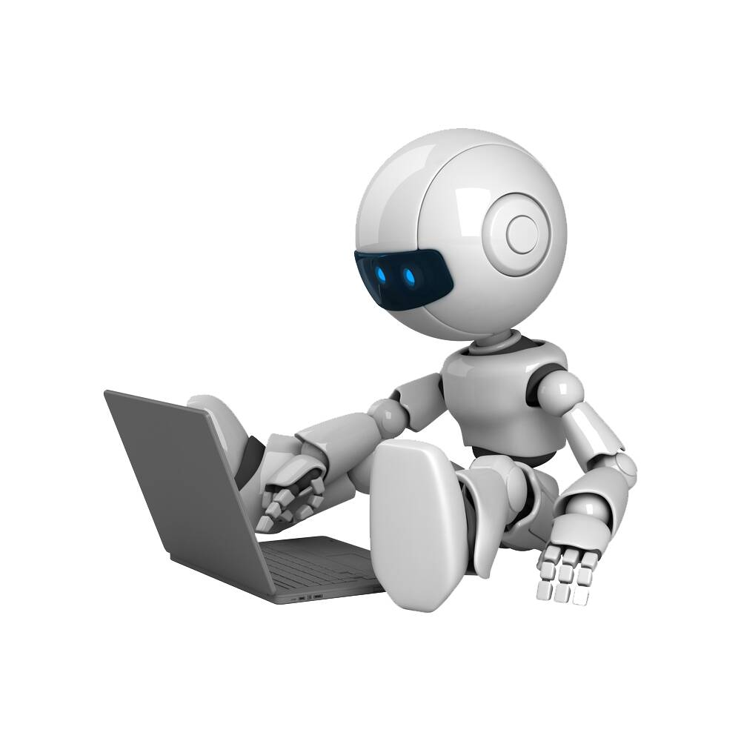
Рекомендации для старшеклассников, активно использующих социальные сети
Регулировать время, затраченное на посещение социальных сетей;
1
Больше общаться с друзьями и сверстниками в реальном, а не виртуальном мире;
2
Больше читать. Найди интересный для себя жанр литературы, это поможет более грамотно выражать свои мысли;
3
Избавится от привычки постоянно выходить в сеть и проверять почту, это поможет повысить продуктивность деятельности;
4
Осознавать, что большинство информации в Интернете и социальных сетях абсолютно бесполезно;
5
6
Найти себе дело по душе, заниматься саморазвитием и самосовершенствованием; обучение ИИ является одним из перспективных направлений в развитии школьников.

Slide 15
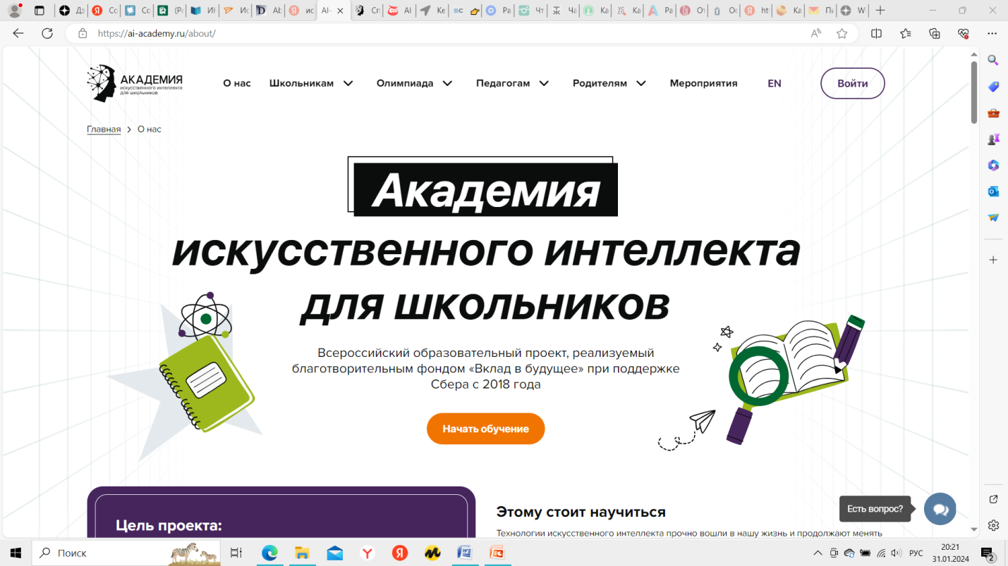
Академия искусственного интеллекта для школьников- как перспективное направление для обучения
Результаты данного проекта:
Более 4500000 школьников узнали о возможностях ИИ
Более 10000 регистраций на онлайн-курсах проекта
Более 15000 участников соревнований Академии ИИ
Цель проекта: формирование интереса и развитие прикладных навыков у школьников в сфере искусственного интеллекта.

Slide 16
Направления деятельности Академии искусственного интеллекта для школьников
Курсы: Искусственный интеллект в отраслях
Проведение соревнований
Курсы: Git и Docker
Популяризация сферы ИИ среди молодежи
Курсы: Введение в Linux
Курсы: Введение в ИИ
Обучение вместе с экспертами в сфере искусственного интеллекта (ИИ)
Курсы: Математика для Data Science
Определение ориентиров в IT образовании.
Курс: по машинному обучению

Slide 17
Заключение
Главными факторами социальных Интернет-сетей, оказывающими влияние на развитие и трансформацию современного русского языка и его употребление являются следующие: употребление Интернет-пользователями сленговой, жаргонной лексики, нарушение норм пунктуации и орфографии, использование лексических аббревиатур и сокращений, отказ от синтаксически полноценных конструкций, что обуславливает неизбежное появление в русском языке таких негативных явлений, как лексическое, грамматическое, синтаксическое обеднение.
Общение в социальных сетях не дает возможности задуматься над такими важными вопросами: «как мы пишем» и «для чего мы это пишем». Это негативно сказывается на подрастающем поколении, так как оно привыкает к неправильной речи, использует сленговые слова не только за компьютером, но и активно употребляет их в повседневной речи, например, общаясь между собой или записывая текст в тетради.
Результаты исследования подтвердили гипотезу: неправильное написание слов, различные сокращения, заимствования и употребление интернет-сленга при общении в социальных сетях ведёт к снижению грамотности и пагубно влияет на русский язык. Для снижения негативного влияния социальных сетей на русский язык, были даны рекомендации школьникам: общаться с друзьями и сверстниками в реальном, а не виртуальном мире; больше читать; найти себе дело по душе, заниматься саморазвитием и самосовершенствованием. Уделять внимание своему уровню развития, в частности, по обучению различным инновационным технологиям. Особую популярность в настоящее время во всех сферах деятельности приобретает искусственный интеллект. Наиболее известной для обучения является: Академия искусственного интеллекта для школьников [https://ai-academy.ru/about/].
Данные мероприятия позволят разнообразить жизнь подростков, положительно повлияют на развитие, снизят зависимость школьников от социальных сетей, тем самым создадут благоприятную платформу для повышения культуры речи.

Slide 18
Список литературы
Абдуллаев А.А. Влияние социальных сетей на речь подростков. [Электронная версия]⁠⁠ [Ресурс: https://libeldoc.bsuir.by/bitstream/123456789/51322/1/Abdullaev_Vliyanie.pdf];
Академия искусственного интеллекта для школьников[Электронная версия]⁠⁠ [Ресурс: https://ai-academy.ru/about/];
Влияние интернет-сленга на современную молодежь [Электронная версия]⁠⁠ [Ресурс: https://multiurok.ru/index.php/files/individualnyi-proekt-po-angliiskomu-iazyku-tema-vl.html?ysclid=ls2112muga644475553 ];
Как социальные сети влияют на язык?[Электронная версия]⁠⁠ [Ресурс: https://pikabu.ru/story/kak_sotsialnyie_seti_vliyayut_na_yazyik_7258352?ysclid=lrmgp2jn7n82392126];
Особый язык Интернета[Электронная версия]⁠⁠ [Ресурс: https://city-news.ru/news/society/osobyy-yazyk-interneta/?ysclid=lrp7tru5p1287469791];
От олбанского к сентиментальному: в какие игры с языком играют обитатели Сети? [Электронная версия]⁠⁠ [Ресурс: https://russkiymir.ru/publications/86189/?ysclid=lrp7ai8o1i496304232];
Падиева Д. А., Добриева З. И. Распространение интернет-сленга в современном русском языке // Наука, образование, инновации: актуальные вызовы XXI века : сборник научных трудов по материалам Международной научно-практической конференции 12 августа 2021г. : Белгород : ООО Агентство перспективных научных исследований (АПНИ), 2021. С. 60-63. [Электронная версия]⁠⁠ [Ресурс: https://apni.ru/article/2747-rasprostranenie-internet-slenga-v-sovr-yazike];
Соцсети нынче отвратительны[Электронная версия]⁠⁠ [Ресурс: https://habr.com/ru/articles/759656/]

Slide 19
Спасибо за внимание!

Slide 20
МУНИЦИПАЛЬНОЕ БЮДЖЕТНОЕ ОБРАЗОВАТЕЛЬНОЕ УЧРЕЖДЕНИЕ ЛИЦЕЙ №1
Конкурс исследовательских работ
Тема:«Влияние социальных сетей на язык»
Выполнил:__________________________________________________________________________________________________________________________
Проверил:__________________________________
___________________________________________
___________________________________________
2024 год

